Slide 1
Оптимизация процесса проведения анкетирования родителей (законных представителей) обучающихся МКОУ «Специальная школа № 30»

Slide 2
Паспорт проекта

Slide 3
Команда проекта
Чаузова Лилия Раисовна – директор – руководитель проекта
Манская Светлана Аркадьевна – заместитель директора по УВР
Зиненко Ольга Анатольевна – заместитель директора по ВР
Бортникова Наталия Анатольевна – заместитель директора по УВР куратор проекта

Slide 4
Карта текущего состояния процесса
ШАГ 1
ШАГ 2
ШАГ 3
ШАГ 4
ВХОД
Заместитель директора
Подготовка бланка анкеты
20 мин.
Заместитель директора
Раздача готового бланка анкеты в каждый класс
20 – 25 мин.
Классные руководители
Раздача бланков анкеты родителям для заполнения
90 - 120 мин
Родители
Заполнение анкет
90 - 120 мин.
1
1
2
Классные руководители
Подсчёт результатов анкетирования и составление итогового листа по классу
40 - 50 мин.
Классные руководители
Передача итогового листа анкеты заместителю директора для составления сводной анкеты
10 - 15 мин.
Заместитель директора
Подсчёт результатов анкетирования по школе
45 - 50 мин.
Заместитель директора
Составление сводной анкеты по школе
15 - 20 мин.
ВЫХОД
3
3
ШАГ 8
ШАГ 7
ШАГ 5
ШАГ 6
Условные обозначения:
1
Длительный процесс распространения бланков анкет
Долговременный процесс заполнения анкет
Ручной подсчёт результатов анкетирования
ВПП (время протекания процесса) – 5,5 часов (330 мин) – 7 часов (420 мин.)
2
3

Slide 5
Пирамида проблем
1
Длительный процесс распространения бланков анкет
2
Долговременный процесс заполнения анкет
Федеральный уровень
3
Ручной подсчёт результатов анкетирования
Региональный уровень
3
2
Уровень организации
1

Slide 6
Карта целевого состояния процесса
ШАГ 1
ШАГ 2
ШАГ 3
ШАГ 4
ВХОД
Заместитель директора
Подготовка бланка анкеты в ЭШ-2.0
20 мин.
Заместитель директора
Сообщение классным руководителям об анкетировании
5 мин.
Классные руководители
Сообщение родителям о проведении анкетирования
5 - 10 мин.
Родители
Заполнение анкет через личный кабинет, эл. дневник
10 - 20 мин.
1
Заместитель директора
Распечатка сводной анкеты по школе
5 - 10 мин.
ВЫХОД
ШАГ 5
Условные обозначения:
ВПП (время протекания процесса) – 45 мин - 1,08 часа (65 мин.)
Экономия времени 4,75 - 5,91 часа
1
Отсутствие интернета у родителей

Slide 7
План мероприятий по устранению проблем
Проблема | Планируемые мероприятия | Сроки
Длительный процесс распространения бланков анкет | Создание анкеты через образовательную платформу ЭШ-2.0 (модуль «Опросы») | 30.11.2020-03.12.2020
Долговременный процесс заполнения анкет | Информирование родителей о проведении электронного анкетирования Актуализация данных для личных кабинетов родителей в ЭШ-2.0 Создание и отработка алгоритма анкетирования родителей | 01.12.2020- 05.12.2020
Ручной подсчёт результатов анкетирования | Использование функций модуля «Опросы» для анализа сводной анкеты | 01.12.2020-05.12.2020

Slide 8
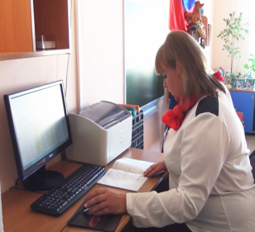
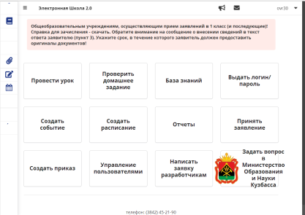
Визуализация
БЫЛО
СТАЛО
Личный кабинет граждан
ЭШ-2.0
ВРЕМЯ ПРОТЕКАНИЯ ПРОЦЕССА:
БЫЛО:
5,5 часов(330мин. )
–
7 часов (420 мин.)
СТАЛО:
45 мин.
-
1,08 часа (65 мин.)
ЭКОНОМИЯ ВРЕМЕНИ: 4,75 – 5,91 часа
СНИЖЕНИЕ ВРЕМЕННЫХ ПОТЕРЬ ЗА СЧЕТ
проведения анкетирования через информационную систему ЭШ-2.0

Slide 9
Результаты проекта
Сокращение времени на проведение анкетирования.
Сокращение расходов на бумагу.

Slide 10
Достигнутые результаты
№ п/п | Принципы бережливого производства | Действия
1 | Стандартизация | Создание алгоритма процесса анкетирования (пошаговое описание действий и методы выполнения работ)
2 | Совершенствование | Проведение электронного анкетирования станет постоянным (сохранение достижений и постоянный поиск улучшений)
фото

